Slide 1



TRƯỜNG ĐAI HỌC AN GIANG
DỰ ÁN NHÓM
Thuyết trình bởi Nhóm 3

Slide 2


Kiểm thử Đơn vị C++ với CppUnit trong Visual Studio
Một hướng dẫn toàn diện để tích hợp và sử dụng CppUnit nhằm đảm bảo chất lượng mã nguồn.
Nhóm: 3
Môn học:
Kiểm Thử Và Đảm Bảo Chất Lượng Phần Mềm
Giảng viên: Huỳnh Phước Hải
Notes:
1

Slide 3









Thành viên nhóm chúng tôi
Nguyễn Hoàng Trí
DPM225492
Trưởng nhóm
Nguyễn Hữu Duy
Đinh Quốc Thanh
DPM225407
DPM225480
Nguyễn Hữu Tài
Trần Tiến Khoa
DPM225469
DPM225434

Slide 4

CHƯƠNG 1
Giới thiệu về Kiểm thử Đơn vị & CppUnit
Kiểm thử đơn vị (Unit Testing) là một phương pháp quan trọng trong phát triển phần mềm, giúp xác minh tính đúng đắn của từng thành phần mã nguồn (đơn vị) một cách độc lập.
CppUnit là một framework kiểm thử đơn vị mã nguồn mở, được thiết kế đặc biệt cho các lập trình viên C++.
Phát hiện lỗi sớm trong chu trình phát triển.
Nâng cao chất lượng và độ tin cậy của mã nguồn.
Hỗ trợ các phương pháp phát triển hiện đại như TDD
(Test-Driven Development).
Notes:
2

Slide 5




MỤC TIÊU
Hướng dẫn chi tiết & Đánh giá
Cài đặt & Tích hợp
Thiết kế Test Case
Hướng dẫn cài đặt CppUnit và tích hợp vào Visual Studio trên Windows, bao gồm cả cách sử dụng Command Prompt.
Mô tả cách thiết kế và kiểm thử các phép toán cơ bản (cộng, trừ, nhân, chia) của một lớp số nguyên mẫu.
Phân tích Kết quả
Đánh giá & Đề xuất
Cách phân tích kết quả kiểm thử và xử lý các vấn đề phát sinh trong quá trình thực hiện.
Đánh giá hiệu quả của CppUnit và đưa ra các đề xuất cải tiến cho tương lai.
Notes:
3

Slide 6
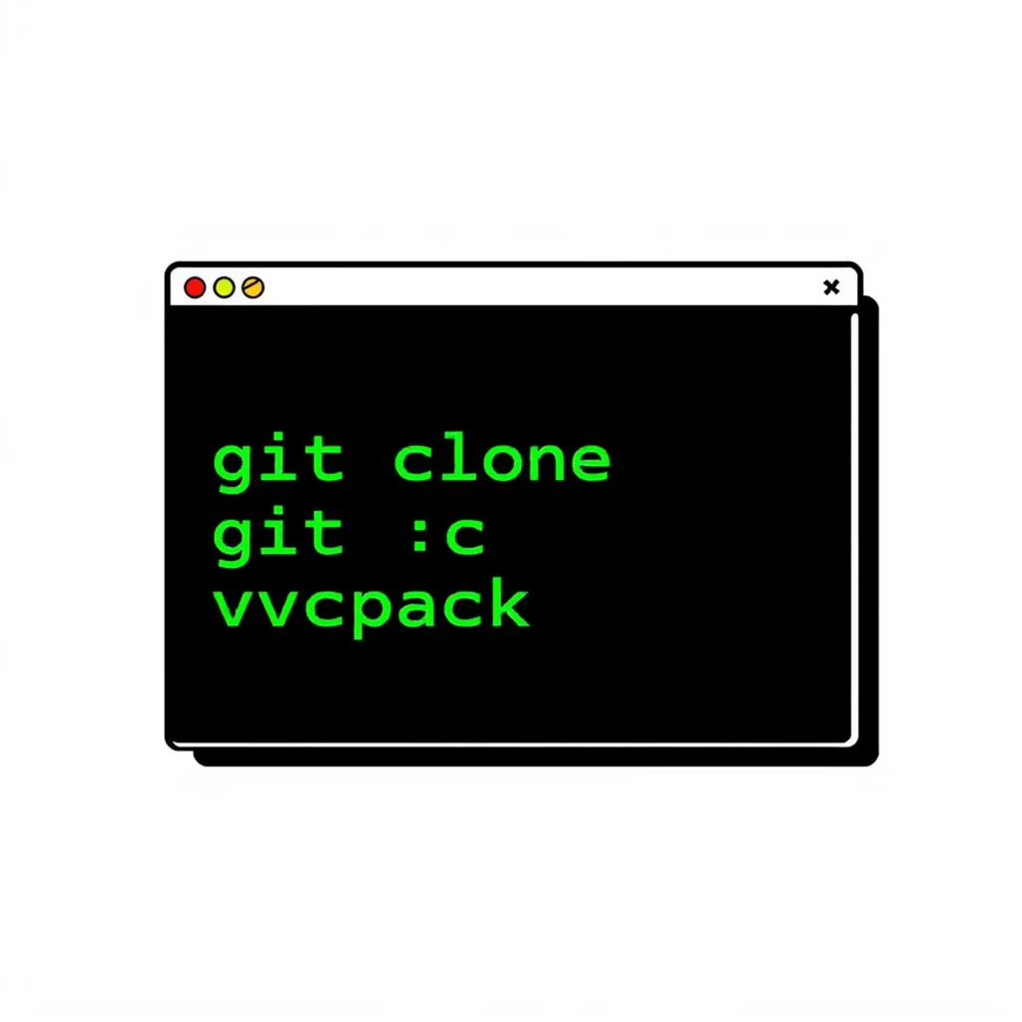
CHƯƠNG 2
Cài đặt CppUnit: Các Bước Cơ bản
1. Tải xuống CppUnit
Truy cập SourceForge hoặc kho mã nguồn Git của LibreOffice để tải phiên bản CppUnit 1.15.1.
Tải file nén (.zip) hoặc sử dụng lệnh Git.
Giải nén vào một thư mục cố định, ví dụ: C:\cppunit-1.15.1.
Kiểm tra tính toàn vẹn của file bằng giá trị hash (MD5/SHA256).
2. Biên dịch CppUnit với vcpkg
Sử dụng Developer Command Prompt for VS để biên dịch CppUnit thông qua vcpkg, công cụ quản lý gói của Microsoft:
git clone https://github.com/microsoft/vcpkg.gitcd vcpkgbootstrap-vcpkg.batvcpkg install cppunit:x64-windows
Notes:
4

Slide 7
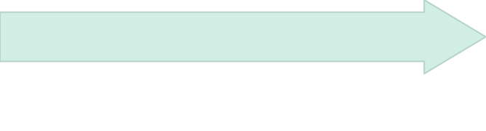
Tích hợp CppUnit vào Visual Studio
Cấu hình Dự án
Kiểm tra tích hợp
Tích hợp vcpkg
Tạo một dự án C++ mới trong Visual Studio và thử #include <cppunit/extensions/HelperMacros.h> để xác nhận thư viện đã được nhận diện.
Tạo dự án mới (Empty Project hoặc Console Application).
Chạy lệnh vcpkg integrate install trong CMD để Visual Studio tự động nhận diện thư viện CppUnit đã cài đặt.
Kích hoạt RTTI (Run-Time Type Information) trong cài đặt ngôn ngữ C++.
Sao chép file DLL (ví dụ: cppunit.dll) vào thư mục thực thi của dự án.
Các bước này đảm bảo Visual Studio có thể biên dịch và chạy các bài kiểm thử CppUnit một cách liền mạch.
Notes:
5

Slide 8

CHƯƠNG 3
Thiết kế Test Case: Lớp Số Nguyên
Để minh họa, chúng ta sẽ kiểm thử một lớp số nguyên đơn giản, bao gồm:
Thuộc tính giá trị số nguyên.
Phương thức truy xuất giá trị.
Các phép toán cơ bản: cộng, trừ, nhân, chia.
Phép so sánh bằng.
"Lớp đơn giản này cho phép chúng ta tập trung vào quy trình kiểm thử với CppUnit, bao gồm cả các trường hợp biên như chia cho 0."
Notes:
6

Slide 9

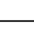

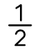

Các Bài Kiểm thử & Trường hợp Đặc biệt
Kiểm thử Phép Cộng
Kiểm thử Phép Trừ
Kiểm thử Phép Nhân
Xác minh tổng của hai số nguyên (ví dụ: 10 + 5 = 15).
Đảm bảo hiệu số chính xác (ví dụ: 10 - 5 = 5).
Kiểm tra tích của hai số nguyên (ví dụ: 4 * 3 = 12).
Kiểm thử Phép Chia
Trường hợp Chia cho 0
Đảm bảo xử lý đúng các trường hợp (ví dụ: 10 / 2 = 5) và mẫu số khác 0.
Xác minh phép chia cho 0 gây ra lỗi và được xử lý đúng bằng cơ chế ngoại lệ.
Notes:
7

Slide 10
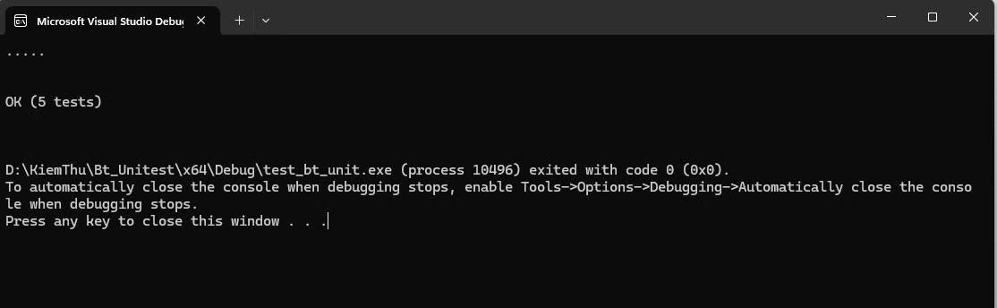

Chạy Test & Phân tích Kết quả
Quy trình chạy kiểm thử:
Thêm các file kiểm thử và chương trình chính vào dự án Visual Studio.
Kết quả Thực tế
Tất cả các phép toán đã hoạt động đúng như kỳ vọng. Các trường hợp biên như chia cho 0 cũng được xử lý chính xác.
2. Biên dịch dự án.
3. Chạy chương trình để thực thi test.
Kết quả sẽ hiển thị trên Console, chỉ rõ số lượng test pass/fail. Nếu test thất bại, thông tin chi tiết về lỗi sẽ được cung cấp.
Notes:
8

Slide 11
CHƯƠNG 4
Vấn đề Thường gặp & Khắc phục
1
Lỗi không tìm thấy file header/thư viện
2
Lỗi thiếu file DLL
Đảm bảo cấu hình đúng đường dẫn include và lib trong cài đặt dự án Visual Studio (ví dụ: C:\cppunit-1.15.1\include).
Sao chép file .dll (ví dụ: cppunit.dll) vào thư mục thực thi của dự án hoặc thêm đường dẫn vào biến PATH của Windows.
3
Test không thực thi đúng
4
Lỗi biên dịch qua CMD
Kiểm tra và bổ sung các lệnh đăng ký tập hợp kiểm thử cần thiết để đảm bảo tất cả test case được chạy.
Sử dụng Developer Command Prompt và kiểm tra các tham số như cấu hình và nền tảng khi dùng MSBuild.
Notes:
9

Slide 12

Kết luận & Hướng phát triển
CppUnit là công cụ kiểm thử đơn vị hiệu quả, giúp lập trình viên C++ xác minh tính đúng đắn của mã nguồn, phát hiện lỗi sớm và cải thiện chất lượng.
Thành công trong việc cài đặt, cấu hình và thiết kế test case cho các phép toán cơ bản.
Đảm bảo chất lượng mã nguồn và xử lý các trường hợp biên.
Hạn chế & Đề xuất
Tích hợp với Visual Studio Test Explorer không trực tiếp.
Quá trình cấu hình phức tạp hơn so với các framework hiện đại (ví dụ: Google Test).
Hướng phát triển: Khám phá các công cụ kiểm thử khác và tích hợp CppUnit với hệ thống CI/CD (ví dụ: Jenkins) để tự động hóa quy trình.
Notes:
10

Slide 13

LỜI CẢM ƠN
Đặc biệt, nhóm xin gửi lời cảm ơn chân thành đến:
Giảng Viên Hướng Dẫn:
Sự định hướng, những góp ý chi tiết và kiến thức chuyên sâu của giảng viên đã giúp chúng tôi vượt qua nhiều thử thách và hoàn thiện báo cáo một cách tốt nhất.
Cộng Đồng Mã Nguồn Mở CppUnit:
Các tài liệu, diễn đàn và đóng góp từ cộng đồng CppUnit trên toàn cầu đã cung cấp nguồn tham khảo vô giá, giúp chúng tôi hiểu sâu hơn về framework và cách triển khai hiệu quả.
Chúng tôi tin rằng báo cáo này không chỉ thể hiện khả năng kiểm thử của lớp số nguyên, mà còn là minh chứng cho việc áp dụng các phương pháp phát triển phần mềm chuyên nghiệp. Kiến thức và kinh nghiệm thu được từ dự án này sẽ là nền tảng vững chắc cho hành trình học tập và làm việc trong tương lai.
Notes:
9

Slide 14






CẢM ƠN VÀ HẸN GẶP LẠI!
Các bạn có bất kỳ câu hỏi nào cho chúng tôi không?

